Slide 1
CHÀO MỪNG CÁC EM ĐẾN VỚI BUỔI HỌC
Giáo viên:PHẠM THỊ TIN
Sinh học 12
Năm học: 2024 – 2025

Slide 2
KHỞI ĐỘNG
Hoàn thành sơ đồ sau
Trả lời
Nhân đôi
Phiên mã
Dịch mã
DNA
mRNA
Protein
Môi trường
Tính trạng
Notes:
Hôm nay chúng ta cùng tìm hiểu cách môi trường ảnh hưởng lên tính trạng

Slide 3
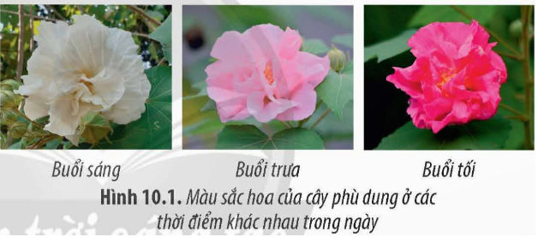
KHỞI ĐỘNG

Slide 4
Cây phù dung (Hibiscus mutabilis) với sắc hoa thay đổi liên tục (buổi sáng hoa nở màu trắng, đến trưa sẽ chuyển sang màu hồng và buổi tối lại đổi thành màu đỏ sẫm) đã tạo nên sự độc đáo và sức hút vô cùng kì lạ. Nguyên nhân nào đã giúp hoa phù dung có khả năng chuyển màu độc đáo đến vậy?

Slide 5
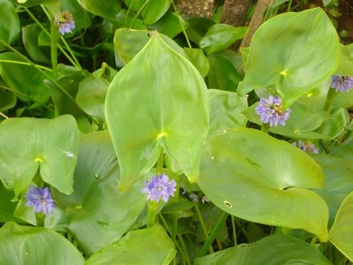
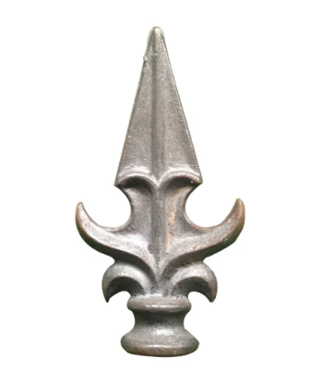
Đây là cây rau mác, đặc điểm của cây là có hình dáng lá giống mũi mác

Slide 6
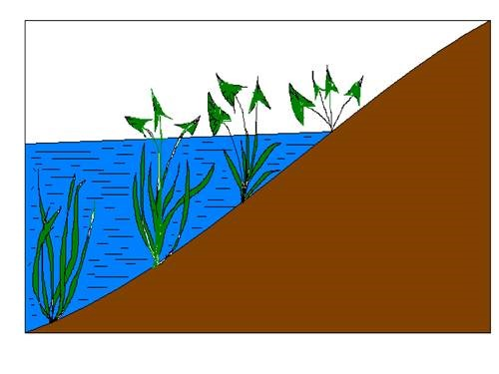
4
Quan sát hình bên, đoán xem cây nào là cây rau mác?
2
3
1

Slide 7
4
Cây số 3 giống với hình cây rau mác ban đầu nhất. Có phải là số 3 không?
2
3
1

Slide 8
4
2
3
Cả 4 cây trong hình đều là cây rau mác
1

Slide 9
4
Vì sao cùng là cây rau mác nhưng chúng lại trông không giống nhau???
2
3
1

Slide 10
4
Vì 4 cây sống ở 4 mực nước khác nhau nên hình dạng cũng biến đổi khác nhau
2
3
1

Slide 11
4
Nói cách khác, môi trường sống đã tác động làm thay đổi hình dạng của cây rau mác nói riêng và của các sinh vật nói chung
2
3
1

Slide 12
Môi trường có ảnh hưởng như thế nào đến tính trạng sinh vật

Slide 13
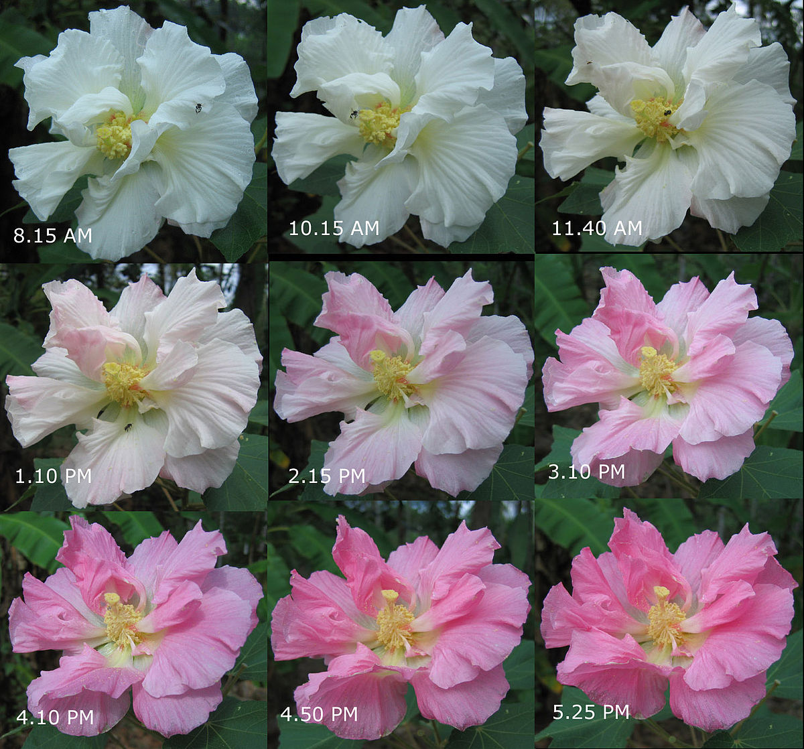
Cây phù dung (Hibiscus mutabilis) với sắc hoa thay đổi liên tục (buổi sáng hoa nở màu trắng, đến trưa sẽ chuyển sang màu hồng và buổi tối lại đôi thành màu đỏ sầm) đã tạo nên sự độc đáo và sức hút vô cùng kì lạ.
Nguyên nhân nào đã giúp hoa phù dung có khả năng chuyển màu độc đáo đến vậy?

Slide 14
BÀI 10
MỐI QUAN HỆ GIỮA KIỂU GENE – KIỂU HÌNH – MÔI TRƯỜNG

Slide 15
MỐI QUAN HỆ GIỮA KIỂU GENE, KIỂU HÌNH VÀ MÔI TRƯỜNG BÊN TRONG
BÀI 10
TÌM HIỂU SỰ TƯƠNG TÁC GIỮA KIỂU GENE VÀ MÔI TRƯỜNG
I
II
MỨC PHẢN ỨNG
III
ỨNG DỤNG THỰC TIỄN CỦA MỨC PHẢN ỨNG

Slide 16
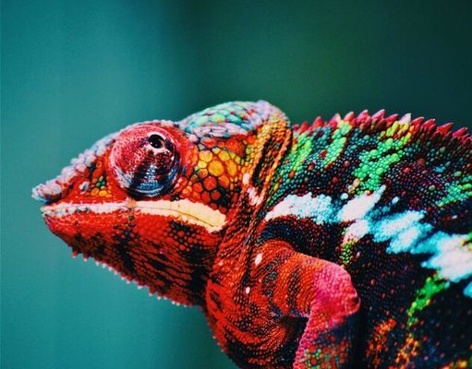
I
SỰ TƯƠNG TÁC GIỮA KIỂU GENE VÀ MÔI TRƯỜNG

Slide 17
I. SỰ TƯƠNG TÁC GIỮA KIỂU GENE VÀ MÔI TRƯỜNG
Trong tế bào, các phân tử protein được tạo ra do cơ chế di truyền phân tử, từ protein có thể cấu thành các hợp chất hữu cơ cần thiết. Phân tử protein và các phân tử hữu cơ trong tế bào chỉ thực hiện chức năng trong những điều kiện nhất định.

Slide 18
I. SỰ TƯƠNG TÁC GIỮA KIỂU GENE VÀ MÔI TRƯỜNG
PHIẾU HỌC TẬP SỐ 1
Yêu cầu
Thảo luận nhóm và trả lời các câu hỏi sau:
Câu 1. Phân tích sự thay đổi tính trạng ở thỏ Himalaya và hoa cẩm tú cầu
Câu 2. Làm thế nào để cùng một kiểu gene có thể dẫn đến nhiều kiểu hình khác nhau? Sự biểu hiện của gene chịu ảnh hưởng bởi những yếu tố nào?
Câu 3. Quan sát Hình 10.4 và cho biết:
a) Bố mẹ di truyền kiểu gene hay kiểu hình cho thế hệ sau? Lấy ví dụ.
b) Giải thích tại sao trong cùng một điều kiện sống, các kiểu - gene khác nhau lại có khả năng phản ứng khác nhau?

Slide 19
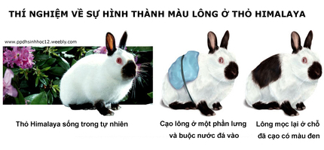
Tại sao thỏ Himalaya có sự khác biệt về màu sắc lông ở các phần khác nhau của cơ thể?
Thỏ Himalaya sống trong tự nhiên
Cạo lông ở một phần lưng và cột nước đá vào
Lông mọc lại ở chỗ đã cạo có màu đen

Slide 20
Tại sao thỏ Himalaya có sự khác biệt về màu sắc lông ở các phần khác nhau của cơ thể?
Trả lời
Giống thỏ Himalaya có bộ lông trắng muốt trên toàn thân, ngoại trừ các đầu mút của cơ thể như tai, bàn chân, đuôi và mõm có lông màu đen vì những tế bào ở đầu mút có nhiệt độ thấp hơn nhiệt độ ở các tế bào phần thân nên chúng có khả năng tổng hợp được sắc tố melanin làm cho lông đen.

Slide 21
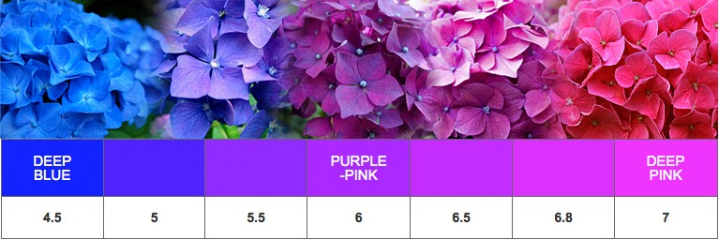
Màu sắc của hoa cẩm tú cầu thay đổi phụ thuộc vào yếu tố nào?
Xanh đậm
Xanh đậm
Xanh đậm

Slide 22
Màu sắc của hoa cẩm tú cầu thay đổi phụ thuộc vào yếu tố nào?
Trả lời
Màu sắc hoa Cẩm tú cầu (Hydrangea macrophylia) thay đổi phụ thuộc vào độ pH của đất: Nếu pH ≤ 5 thì hoa có màu xanh, nếu pH = 7 thì hoa có màu trắng sữa, còn nếu pH > 7,5 thì hoa có màu hồng, hoa cà hoặc đỏ

Slide 23
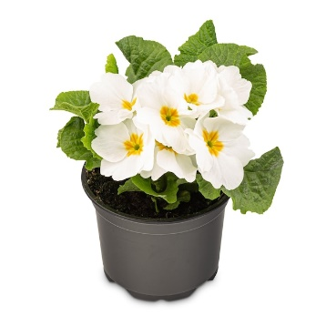
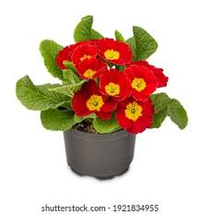
I. SỰ TƯƠNG TÁC GIỮA KIỂU GENE VÀ MÔI TRƯỜNG
Dòng hoa đỏ (AA)
Quan sát Hình 10.4, đọc đoạn thông tin và trả lời câu hỏi:
a) Bố mẹ di truyền kiểu gene hay kiểu hình cho thế hệ sau? Lấy ví dụ.
b) Giải thích tại sao trong cùng một điều kiện sống, các kiểu gene khác nhau lại có khả năng phản ứng khác nhau?
Trồng ở $20℃$
Trồng ở $35℃$
Dòng hoa trắng (aa)
Trồng ở $20℃$
Trồng ở $35℃$
Hình 10.4. Vai trò của gene và ảnh hưởng của nhiệt độ môi trường lên sự biểu hiện kiểu hình của cây hoa anh thảo

Slide 24
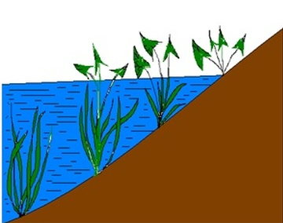
I. SỰ TƯƠNG TÁC GIỮA KIỂU GENE VÀ MÔI TRƯỜNG
Quan sát Hình 10.4, đọc đoạn thông tin và trả lời câu hỏi:
a) Bố mẹ di truyền kiểu gene hay kiểu hình cho thế hệ sau? Lấy ví dụ.
Trả lời
Bố mẹ di truyền kiểu gene cho thế hệ sau, tuy nhiên sự biểu hiện thành kiểu hình cụ thể ở cơ thể con con do phụ thuộc vào điều kiện môi trường sống. Ví dụ: cây rau mác ở 3 tầng nước khác nhau sẽ có 3 kiểu hình lá khác nhau

Slide 25
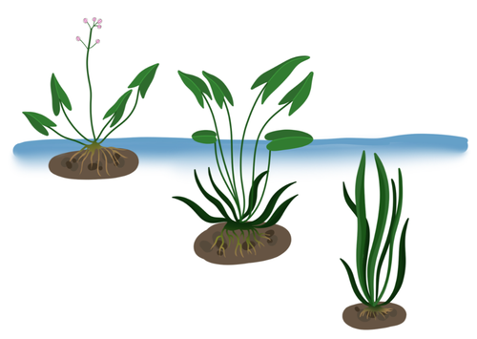
I. SỰ TƯƠNG TÁC GIỮA KIỂU GENE VÀ MÔI TRƯỜNG
Sự thay đổi hình dạng lá của cây rau mác sống ở trong các điều kiện môi trường khác nhau.
Mọc trong nước: lá hình bản dài
Mọc trên mặt nước:
lá lớn, to, hơi tròn
Mọc trong nước: lá hình bản dài

Slide 26
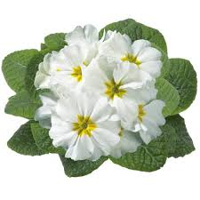
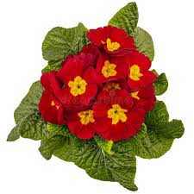
I. SỰ TƯƠNG TÁC GIỮA KIỂU GENE VÀ MÔI TRƯỜNG
HOA ANH THẢO
Kiểu gene AA
Kiểu gene AA
Trồng ở $20℃$
Trồng ở $20℃$
Trồng ở $35℃$
Trồng ở $20℃$
Nhiệt độ môi trường có thể tác động tạo ra một kiểu hình giống hệt kiểu hình của một loại kiểu gene khác.

Slide 27
Làm thế nào để cùng một kiểu gene có thể dẫn đến nhiều kiểu hình khác nhau?

Slide 28
I. SỰ TƯƠNG TÁC GIỮA KIỂU GENE VÀ MÔI TRƯỜNG
Làm thế nào để cùng một kiểu gene có thể dẫn đến nhiều kiểu hình khác nhau?
Trả lời
Do sự tự điều chỉnh về sinh lí để giúp sinh vật thích nghi với môi trường sống

Slide 29
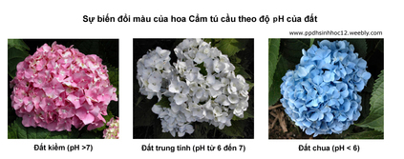
I. SỰ TƯƠNG TÁC GIỮA KIỂU GENE VÀ MÔI TRƯỜNG
Khái niệm:
Hiện tượng một kiểu gene có thể thay đổi kiểu hình trước những điều kiện sống khác nhau được gọi là thường biến

Slide 30
I. SỰ TƯƠNG TÁC GIỮA KIỂU GENE VÀ MÔI TRƯỜNG
Nêu một số ví dụ chứng minh phân tử protein và các phân tử hữu cơ trong tế bào chỉ thực hiện chức năng trong những điều kiện nhất định.
Trả lời
Enzyme amylase ở miệng có hoạt tính tối đa ở pH = 7, trong điều kiện môi trường acid hoặc kiềm thì hoạt tính của enzyme giảm.

Slide 31
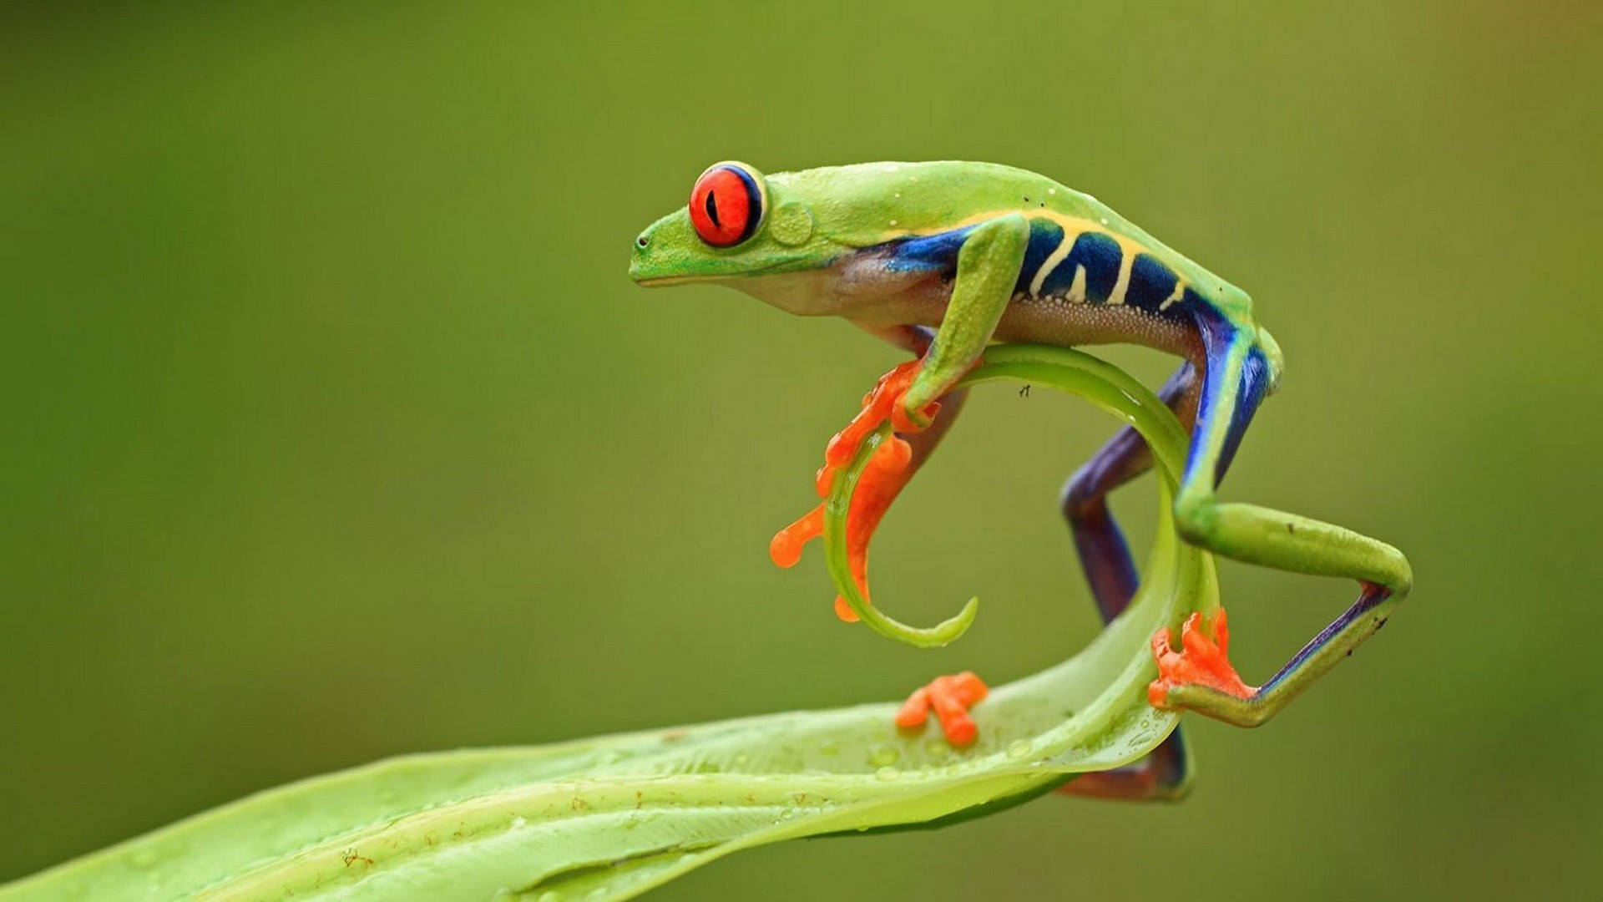
Nêu một số ví dụ về thường biến

Slide 32
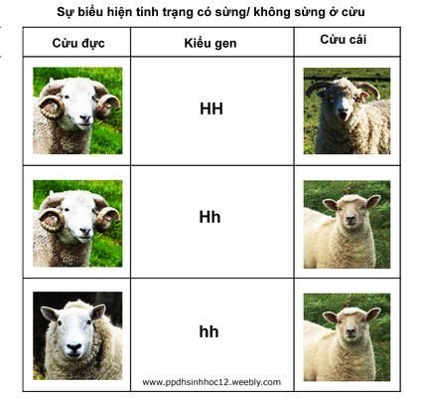
MỘT SỐ VÍ DỤ
Hình. Sự ảnh hưởng của độ pH của đất đến sự biểu hiện màu hoa ở cẩm tú cầu
Hình. Sự ảnh hưởng của giới tính đến sự biểu hiện tính trạng có sừng/ không sừng ở cừu
Hình. Sự ảnh hưởng của nhiệt độ đến sự biểu hiện tính trạng màu lông ở thỏ Himalaya

Slide 33
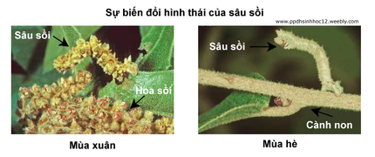
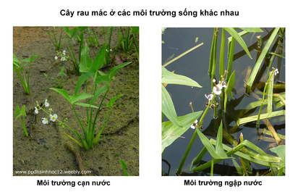
MỘT SỐ VÍ DỤ

Slide 34
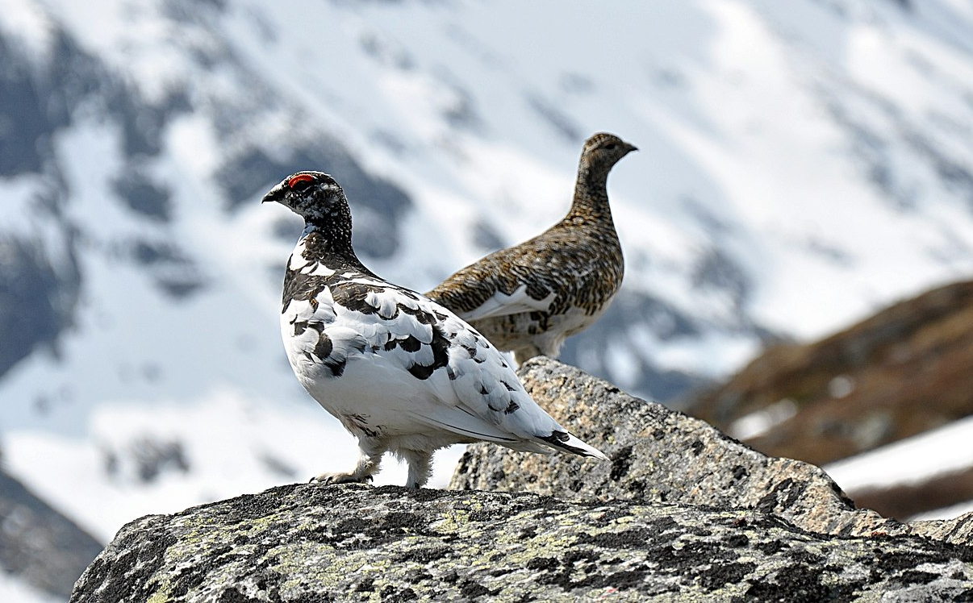
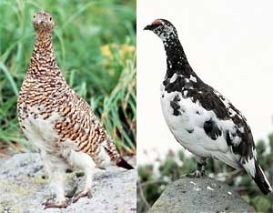
MỘT SỐ VÍ DỤ
Hình. Màu lông của gà rô vào mùa hè và mùa đông

Slide 35
MỘT SỐ VÍ DỤ
Hình. Tắc kè hoa biến đổi màu sắc để lẩn trốn kẻ thù

Slide 37
I. SỰ TƯƠNG TÁC GIỮA KIỂU GENE VÀ MÔI TRƯỜNG
Kiểu hình của sinh vật được hình thành do sự tương tác giữa kiểu gene và môi trường.
Các cá thể có cùng kiểu gene nhưng sinh trưởng và phát triển trong các môi trường khác nhau có thể có kiểu hình khác nhau.

Slide 38
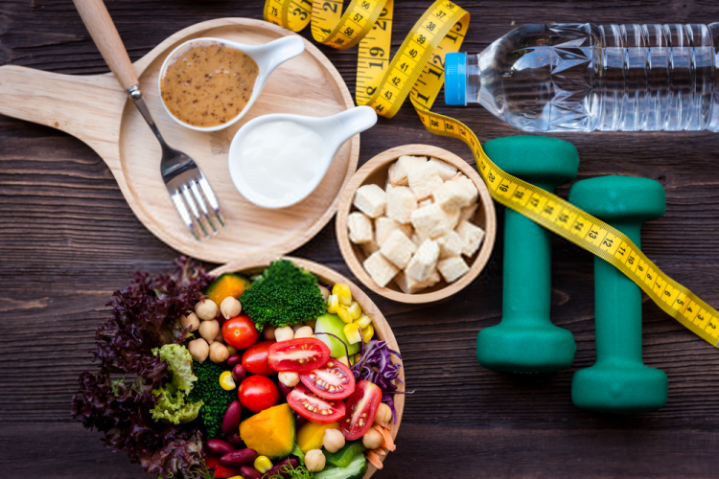
Điều kiện sống có thể ảnh hưởng đến khả năng biểu hiện gene của con người ví dụ như chiều cao, màu da,... Vì vậy, cần có một chế độ dinh dưỡng phù hợp, tập luyện vừa sức để cơ thể phát triển đầy đủ.

Slide 39
Chúng ta đã biết rằng môi trường có thể ảnh hưởng đến cách biểu hiện của một kiểu gene. Nhưng liệu sự thay đổi này có giới hạn không? Một kiểu gene có thể biểu hiện thành bao nhiêu kiểu hình khác nhau dưới những điều kiện môi trường khác nhau?

Slide 40
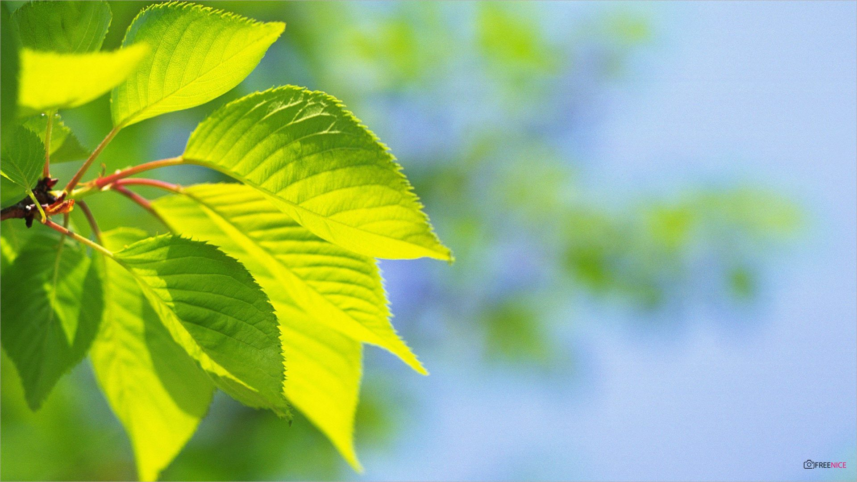
II
MỨC PHẢN ỨNG

Slide 41
II. MỨC PHẢN ỨNG
PHIẾU HỌC TẬP SỐ 2
Yêu cầu
Thảo luận nhóm để trả lời các câu hỏi sau:
Câu 1. Mức phản ứng là gì? Có bao nhiêu loại mức phản ứng?
Câu 2. Mức phản ứng do yếu tố nào quy định?
Câu 3. Mức phản ứng của sinh vật có di truyền cho đời con không? Giải thích
Câu 3. Liệt kê thêm một vài ví dụ khác về mức phản ứng rộng, mức phản ứng hẹp.

Slide 42
II. MỨC PHẢN ỨNG
Mức phản ứng là gì?
Trả lời
Tập hợp các kiểu hình có thể có của một kiểu gene trong điều kiện môi trường khác nhau được gọi là mức phản ứng của gene
Mức phản ứng do kiểu gene quy định

Slide 43
II. MỨC PHẢN ỨNG
Mức phản ứng của sinh vật có di truyền cho đời con không? Giải thích.
Trả lời
Mức phản ứng của sinh vật có di truyền cho đời con. Vì mức phản ứng của sinh vật do kiểu gene quy định, thế hệ bố mẹ truyền kiểu gene quy định mức phản cho thế hệ con

Slide 44
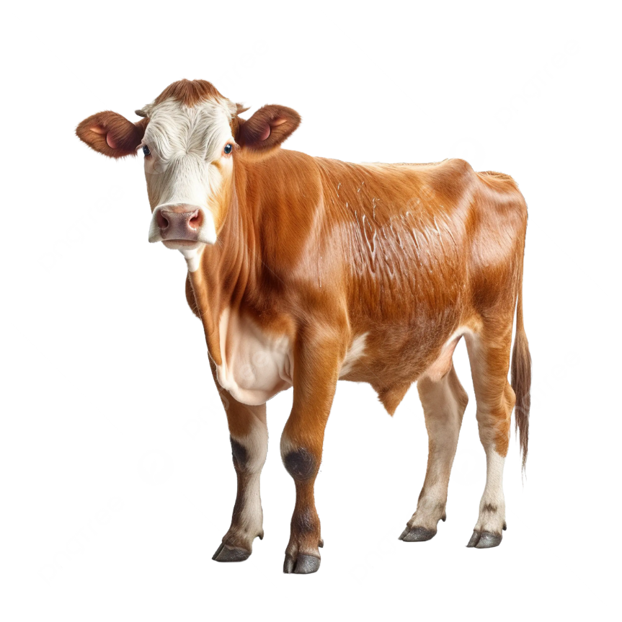
II. MỨC PHẢN ỨNG
Xét trường hợp sau:
Người ta nuôi hai con bê sinh đôi cùng trứng ở các chế độ dinh dưỡng khác nhau
Nuôi ở chế độ dinh dưỡng bình thường, đạt được
● Cân nặng:<350 kg.
● Sản lượng sữa trong năm: 3800 kg.
● Tỉ lệ bơ trong sữa:3,4%.
Nuôi ở chế độ dinh dưỡng tốt, đạt được
● Cân nặng: 500kg.
● Sản lượng sữa trong năm: 8000 kg.
● Tỉ lệ bơ trong sữa: 3,45%
Bê số 1
Bê số 2

Slide 45
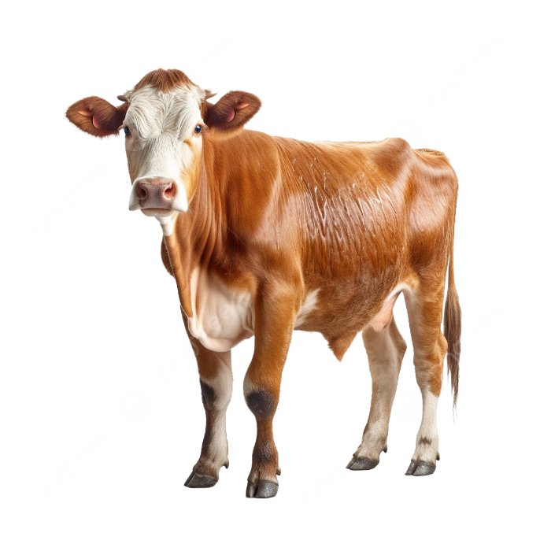
II. MỨC PHẢN ỨNG
Nuôi ở chế độ dinh dưỡng bình thường, đạt được
● Cân nặng:<350 kg.
● Sản lượng sữa trong năm: 3800 kg.
● Tỉ lệ bơ trong sữa:3,4%.
Nuôi ở chế độ dinh dưỡng tốt, đạt được
● Cân nặng: 500kg.
● Sản lượng sữa trong năm: 8000 kg.
● Tỉ lệ bơ trong sữa: 3,45%
Bê số 1
Bê số 2
Nhận xét: Con bê thứ hai có cân nặng và sản lượng sữa trong năm lớn hơn nhiều so với con bê thứ nhất → Tính trạng về số lượng, sự biểu hiện gene chịu ảnh hưởng của điều kiện môi trường
→ Mức phản ứng rộng.

Slide 46
II. MỨC PHẢN ỨNG
Nuôi ở chế độ dinh dưỡng bình thường, đạt được
● Cân nặng:<350 kg.
● Sản lượng sữa trong năm: 3800 kg.
● Tỉ lệ bơ trong sữa:3,4%.
Nuôi ở chế độ dinh dưỡng tốt, đạt được
● Cân nặng: 500kg.
● Sản lượng sữa trong năm: 8000 kg.
● Tỉ lệ bơ trong sữa: 3,45%
Bê số 1
Bê số 2
Nhận xét: tỉ lệ bơ trong sữa không có sự chênh lệch nhiều → Tính trạng về chất lượng, sự biểu hiện gene ít chịu ảnh hưởng của điều kiện môi trường
→ Mức phản ứng hẹp.

Slide 47
II. MỨC PHẢN ỨNG
Có bao nhiêu loại mức phản ứng?
Trả lời
- Có hai loại mức phản ứng:
+ Mức phản ứng hẹp: những tính trạng chất lượng, ít chịu ảnh hưởng của điều kiện môi trường.
+ Mức phản ứng rộng: những tính trạng số lượng, chịu ảnh hưởng của điều kiện môi trường (tính trạng đa nhân tố).

Slide 48
II. MỨC PHẢN ỨNG
Có bao nhiêu loại mức phản ứng?
Trả lời
- Có hai loại mức phản ứng:
+ Mức phản ứng hẹp: những tính trạng chất lượng, ít chịu ảnh hưởng của điều kiện môi trường.
+ Mức phản ứng rộng: những tính trạng số lượng, chịu ảnh hưởng của điều kiện môi trường (tính trạng đa nhân tố).

Slide 49
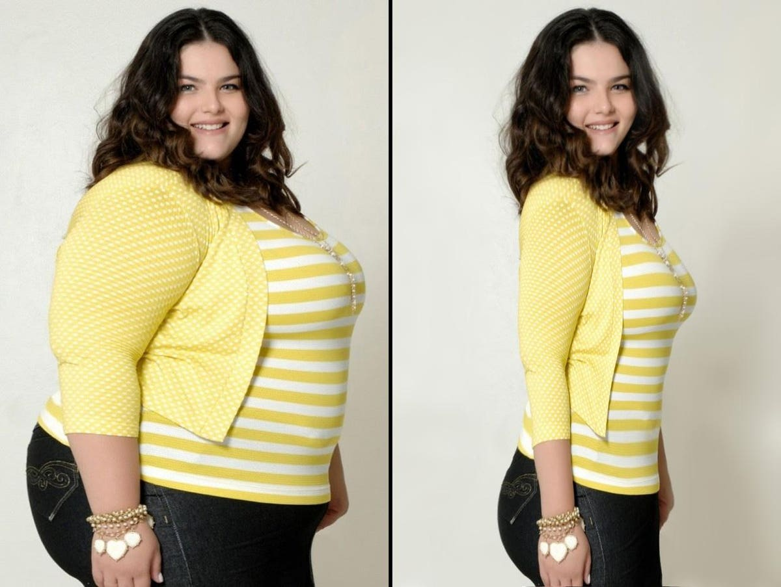
II. MỨC PHẢN ỨNG
Mức phản ứng rộng
Khối lượng cơ thể của con người có thể thay đổi trong một khoảng rộng do ảnh hưởng của chế độ dinh dưỡng, tập luyện, điều kiện sống,..

Slide 50
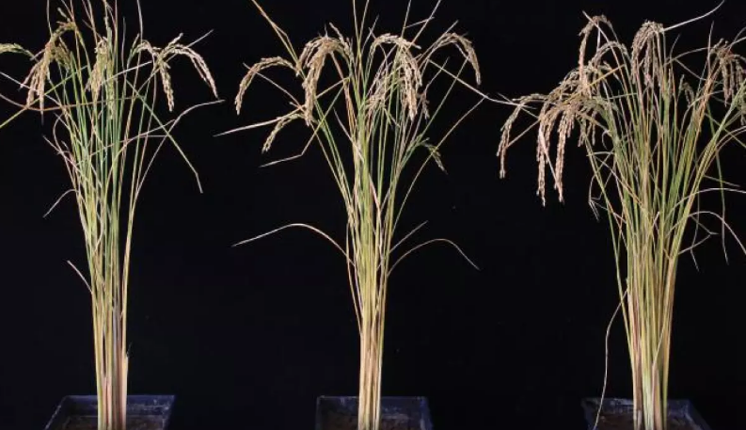
II. MỨC PHẢN ỨNG
Mức phản ứng rộng
Số lượng hạt lúa trên bông có thể thay đổi do ảnh hưởng của điều kiện dinh dưỡng, nước tưới, sâu bệnh,...

Slide 51
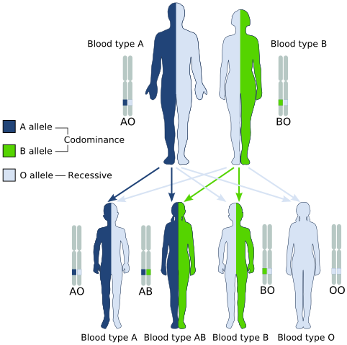
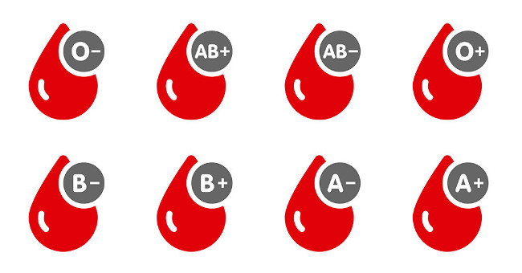
II. MỨC PHẢN ỨNG
Mức phản ứng hẹp
Nhóm máu của con người do gene quy định và không thay đổi do ảnh hưởng của môi trường.

Slide 52
II. MỨC PHẢN ỨNG
Mức phản ứng hẹp
Màu da của con người do gene quy định và ít thay đổi do ảnh hưởng của môi trường

Slide 53
II. MỨC PHẢN ỨNG
Làm thế nào để xác định mức phản ứng của một loại gene cụ thể? Các thí nghiệm hoặc phương pháp nào có thể được sử dụng?
Trả lời
Để xác định mức phản ứng của một loại gene cụ thể, người ta có thể nuôi hoặc trồng các cá thể có cùng kiểu gene trong các điều kiện môi trường khác nhau và quan sát sự thay đổi của kiểu hình. Các thí nghiệm có thể bao gồm việc thay đổi nhiệt độ, độ pH, lượng dinh dưỡng, và các yếu tố khác để xem sự ảnh hưởng đến kiểu hình

Slide 54
II. MỨC PHẢN ỨNG
Có phải mọi loại gene đều có mức phản ứng hay không? Có những trường hợp ngoại lệ nào không?

Slide 55
II. MỨC PHẢN ỨNG
Có phải mọi loại gene đều có mức phản ứng hay không? Có những trường hợp ngoại lệ nào không?
Trả lời
Không phải mọi loại gene đều có mức phản ứng.
Một số gene có thể biểu hiện kiểu hình cố định mà không bị ảnh hưởng bởi môi trường, đặc biệt là những gene quy định tính trạng chất lượng.

Slide 56
II. MỨC PHẢN ỨNG
Tại sao những gene quy định tính trạng chất lượng lại có mức phản ứng hẹp, trong khi những gene quy định tính trạng số lượng lại có mức phản ứng rộng?
Trả lời
Những gene quy định tính trạng chất lượng thường liên quan đến các đặc điểm cố định của cơ thể mà ít chịu ảnh hưởng của môi trường, do đó mức phản ứng của chúng hẹp. Ngược lại, tính trạng số lượng thường phụ thuộc vào nhiều yếu tố môi trường khác nhau, do đó mức phản ứng của chúng rộng hơn.

Slide 57
II. MỨC PHẢN ỨNG
Tập hợp các kiểu hình có thể có của một kiểu gene trong điều kiện môi trường khác nhau được gọi là mức phản ứng của kiểu gene.
Bố mẹ không truyền cho con kiểu hình có sẵn mà di truyền kiểu gene quy định mức phản ứng.

Slide 58
Nghiên cứu về thường biến và mức phản ứng để làm gì? Nó có ứng dụng gì trong đời sống?

Slide 59
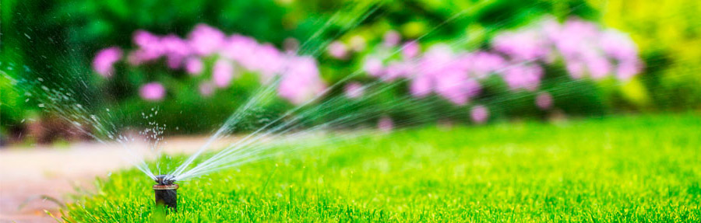
III
ỨNG DỤNG THỰC TIỄN CỦA MỨC PHẢN ỨNG

Slide 60
III. ỨNG DỤNG THỰC TIỄN CỦA MỨC PHẢN ỨNG
Quan sát Hình 10.5 và cho biết trong sản xuất nông nghiệp, yếu tố nào quyết định năng suất tối đa của một kiểu gene
Kiểu gene
Môi trường
Kiểu hình
+
=
Giống có mức phản ứng rộng
Biện pháp, kĩ thuật chăm sóc tốt
Năng suất cao
Hình 10.5. Mối quan hệ giữa kiểu gene, môi trường và kiểu hình

Slide 61
III. ỨNG DỤNG THỰC TIỄN CỦA MỨC PHẢN ỨNG
Kiểu gene
Môi trường
Kiểu hình
+
=
Giống có mức phản ứng rộng
Biện pháp, kĩ thuật chăm sóc tốt
Năng suất cao
Trong sản xuất nông nghiệp, yếu tố quyết định năng suất tối đa của một kiểu gene là biện pháp, kĩ thuật chăm sóc tốt

Slide 62
III. ỨNG DỤNG THỰC TIỄN CỦA MỨC PHẢN ỨNG
Thường biến và mức phản ứng được ứng dụng như thế nào trong thực tiễn?
Trả lời
Vận dụng những hiểu biết do ảnh hưởng của môi trường đối với tính trạng số lượng về mức phản ứng để nâng cao năng suất cây trồng

Slide 63
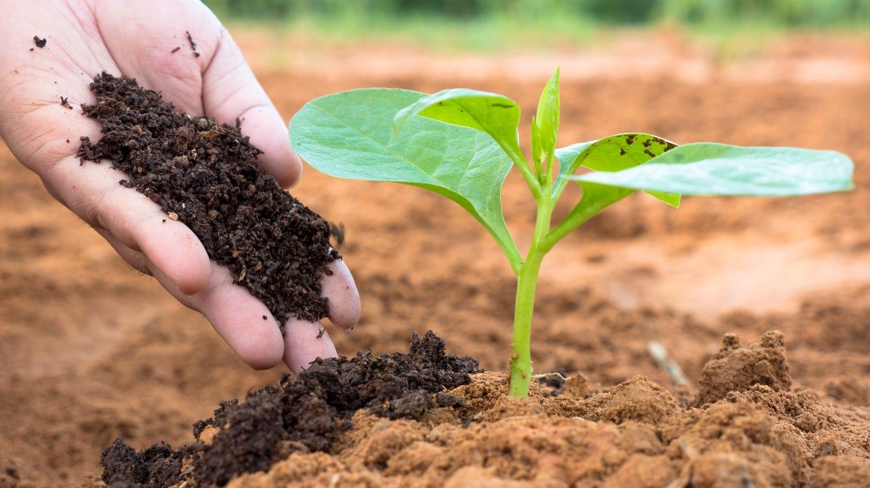
Tạo điều kiện thuận lợi nhất để đạt kiểu hình tối đa (nhiệt độ, độ ẩm, ánh sáng…).

Slide 64
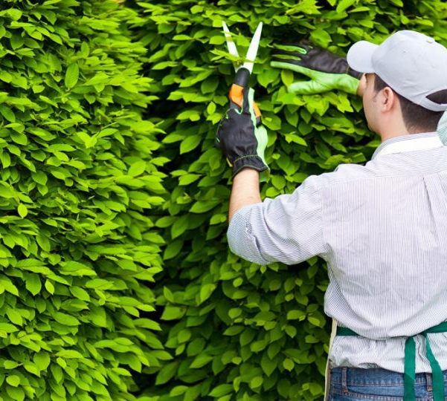
Áp dụng các kĩ thuật trồng trọt hiện đại, thích hợp với từng loại giống.

Slide 65
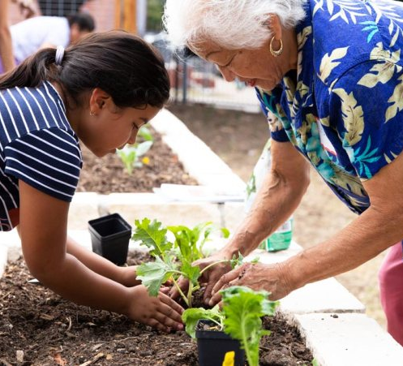
Hạn chế những ảnh hưởng xấu làm giảm năng suất

Slide 66
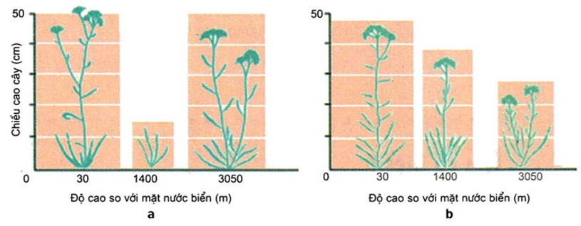
LUYỆN TẬP
Hình dưới đây phản ánh mức phản ứng của 2 kiểu gene khác nhau (a và b) của loài cỏ thi (Achillea millefolium) với độ cao so với mặt nước biển.
Phát biểu nào sau đây Sai?
A. Cùng một kiểu gene a hoặc b có thể cho một dãy các kiểu hình khác nhau tuỳ thuộc vào điều kiện môi trường.
B. Tập hợp các kiểu hình của cùng một kiểu gene tương ứng với các môi trường khác nhau là mức phản ứng của kiểu gene.
C. Ở cùng một độ cao so với mực nước biển thì mức phản ứng của 2 kiểu gene a và b là như nhau.
D. Ở độ cao 1400 m so với mực nước biển thì kiểu hình của 2 kiểu gene a và b có sự khác biệt rõ.

Slide 67
LUYỆN TẬP
Khi nói về mối quan hệ giữa kiểu gene và môi trường. Cho biết các phát biểu sau đây là Đúng hay Sai?
a) Kiểu hình là kiểu tương tác giữa kiểu gene và môi trường
b) Kiểu hình của một cơ thể chỉ phụ thuộc vào kiểu gene mà còn không phụ thuộc vào môi trường
c) Bố mẹ không truyền cho con những tính trạng đã hình thành sẵn mà truyền cho con một kiểu gene
d) Kiểu gene quy định khả năng phản ứng của cơ thể trước điều kiện môi trường

Slide 68
LUYỆN TẬP
So sánh mức phản ứng của kiểu gene trong các điều kiện môi trường khác nhau với các hiện tượng thường biến.
-Thường biến là những biến đổi kiểu hình của cùng 1 kiểu gene, phát sinh trong đời cá thể dưới ảnh hưởng của môi trường. Nó không phải là do biến đổi của kiểu gene nên không di truyền được -Trong khi đó,mức phản ứng lại là tập hợp các kiểu hình của 1 kiểu gene tương ứng với các môi trường khác nhau. Nó được quy định bởi kiểu gene nên di truyền được

Slide 69
LUYỆN TẬP
Phân biệt thường biến và đột biến
Thường biến | Đột biến
- Là những biến đổi kiểu hình, không làm biến đổi kiểu gen - Do ảnh hưởng của môi trường - Xuất hiện đồng loạt, theo hướng xác định - Không di truyền được - Giúp sinh vật thich nghi trước những thay đổi của môi trường | - Là những biến đổi kiểu gen dẫn đến biến đổi kiểu hình - Do các tác nhân đột biến gây ra - Xuất hiện cá thể, vô hướng - Di truyền - Đa số có hại, một số trung tính, số ít có lợi

Slide 70
LUYỆN TẬP
Lựa chọn giống lúa ST25 hoặc cách lai tạo giống mới) Mức phản ứng của kiểu gene trong tình huống này như thế nào? Làm thế nào để áp dụng hiểu biết về mức phản ứng để tối ưu hóa sản phẩm?
Thường biến | Đột biến
- Là những biến đổi kiểu hình, không làm biến đổi kiểu gene - Do ảnh hưởng của môi trường - Xuất hiện đồng loạt, theo hướng xác định - Không di truyền được - Giúp sinh vật thich nghi trước những thay đổi của môi trường | - Là những biến đổi kiểu gene dẫn đến biến đổi kiểu hình - Do các tác nhân đột biến gây ra Xuất hiện cá thể, vô hướng - Di truyền - Đa số có hại, một số trung tính, số ít có lợi

Slide 71
Trong sản xuất nông nghiệp, bên cạnh những biện pháp, kĩ thuật chăm sóc, người ta còn sử dụng biện pháp nào để nâng cao năng suất và chất lượng vật nuôi, cây trồng? Giải thích

Slide 72
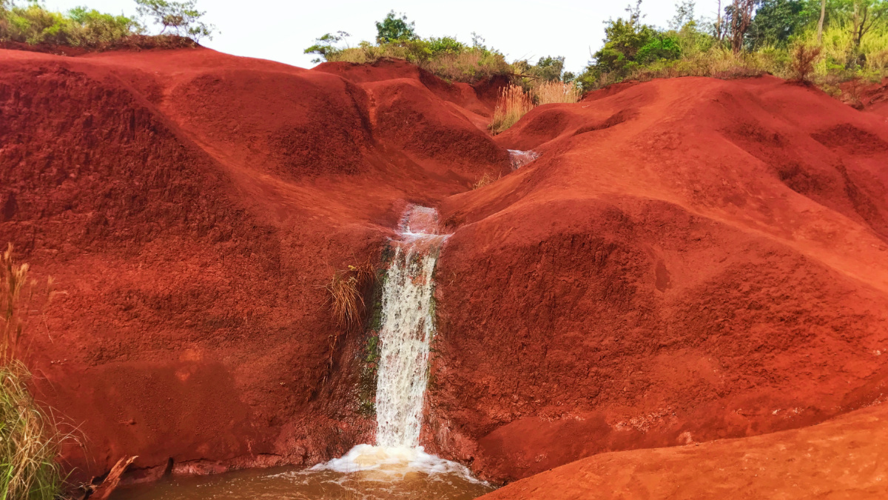
Trong sản xuất nông nghiệp, bên cạnh những biện pháp, kĩ thuật chăm sóc, người ta còn sử dụng biện pháp cải tạo kiểu gene, làm thay đổi mức phản ứng của sinh vật để nâng cao năng suất và chất lượng vật nuôi, cây trồng

Slide 73
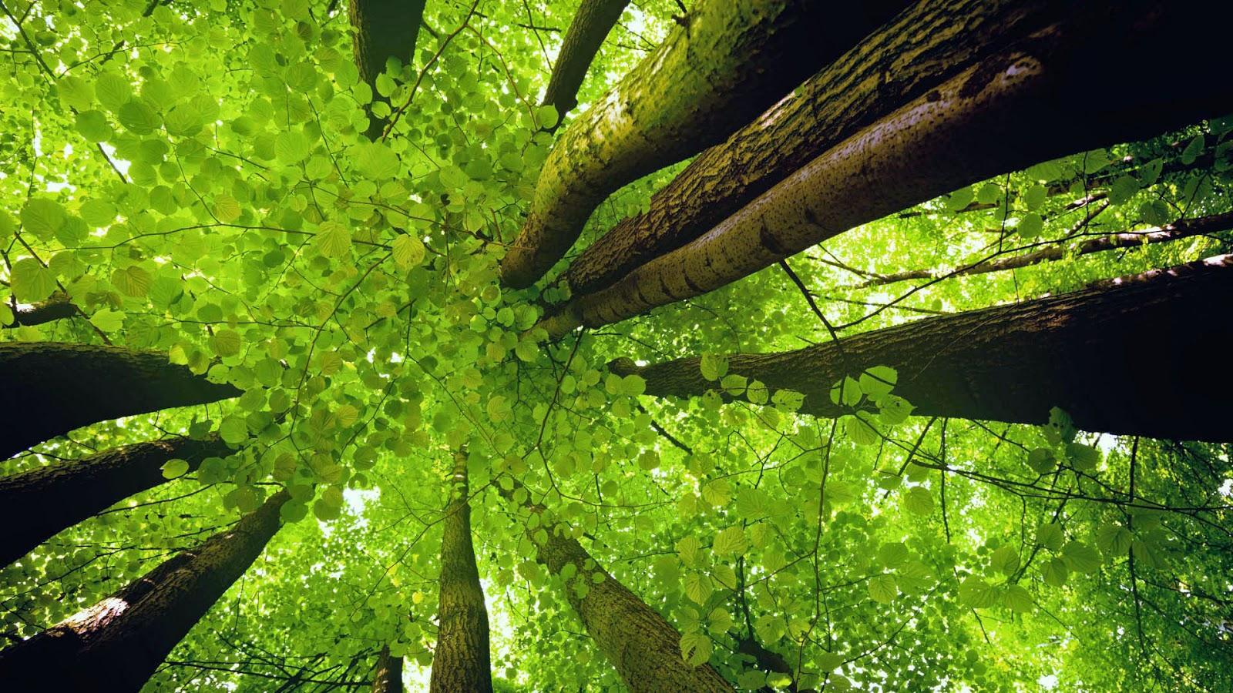
GHI NHỚ
Nhiều yếu tố của môi trường có thể ảnh hưởng đến sự biểu hiện của kiểu gene
Bố mẹ không truyền cho con những tính trạng có sẵn mà truyền kiểu gene.
Trong quá trình biểu hiện thành kiểu hình, kiểu gene còn chịu tác động khác nhau của môi trường bên trong và bên ngoài cơ thể. Các yếu tố bên trong như: tương tác giữa các gene, giữa gene trong nhân và bên ngoài tế bào chất hay với giới tính. Các yếu tố bên ngoài như: ánh sáng, nhiệt độ, pH, chế độ dinh dưỡng.

Slide 74
GHI NHỚ
Kiểu hình được tạo thành do sự tương tác giữa kiểu gene với môi trường.
Tập hợp các kiểu hình của cùng một kiểu gene tương ứng với các môi trường khác nhau được gọi là mức phản ứng của kiểu gene.
Hiện tượng kiểu hình của một cơ thể có thể thay đổi trước các điều kiện môi trường khác nhau được gọi là sự mềm dẻo kiểu hình.

Slide 75
EM CÓ THỂ
Vận dụng các kiến thức đã học trong trồng trọt, chăn nuôi sao cho phù hợp với từng loài khác nhau để đạt năng suất cao

Slide 76
Vận dụng mối quan hệ giữa kiểu gene, môi trường và kiểu hình để giải thích kết quả học tập của em. Làm thế nào để có kết quả học tập cao nhất với em?
Học sinh (Kiểu gene) | Môi trường | Kiểu hình
Học hành chăm chỉ, chủ động
Đạt kết quả tốt
Khi em học hành chăm chỉ, chủ động thì em có kết quả tốt hơn.
Còn khi em không chăm chỉ và thụ động trong học tập thì kết quả sẽ không tốt

Slide 77
CÁM ƠN CÁC EM LẮNG NGHE
Sinh học 12
Năm học: 2024 – 2025

